Slide 1


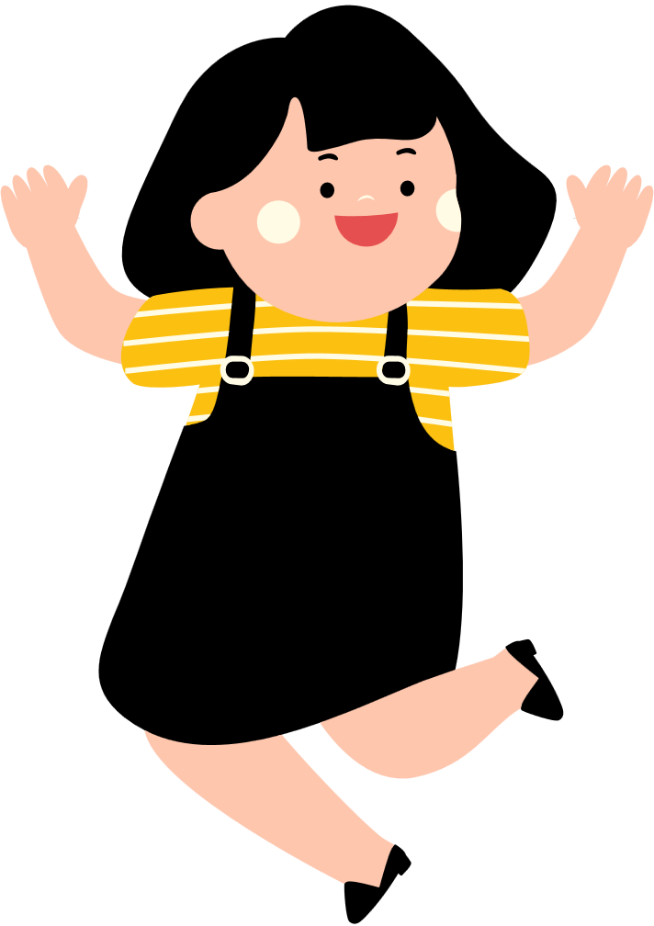
CHÀO MỪNG CÁC EM ĐẾN VỚI BÀI HỌC NGÀY HÔM NAY!
Giáo viên:

Slide 2


ĐỌC VÀ LÀM BÀI TẬP

Slide 3

VIỆC
TỐT

Slide 4
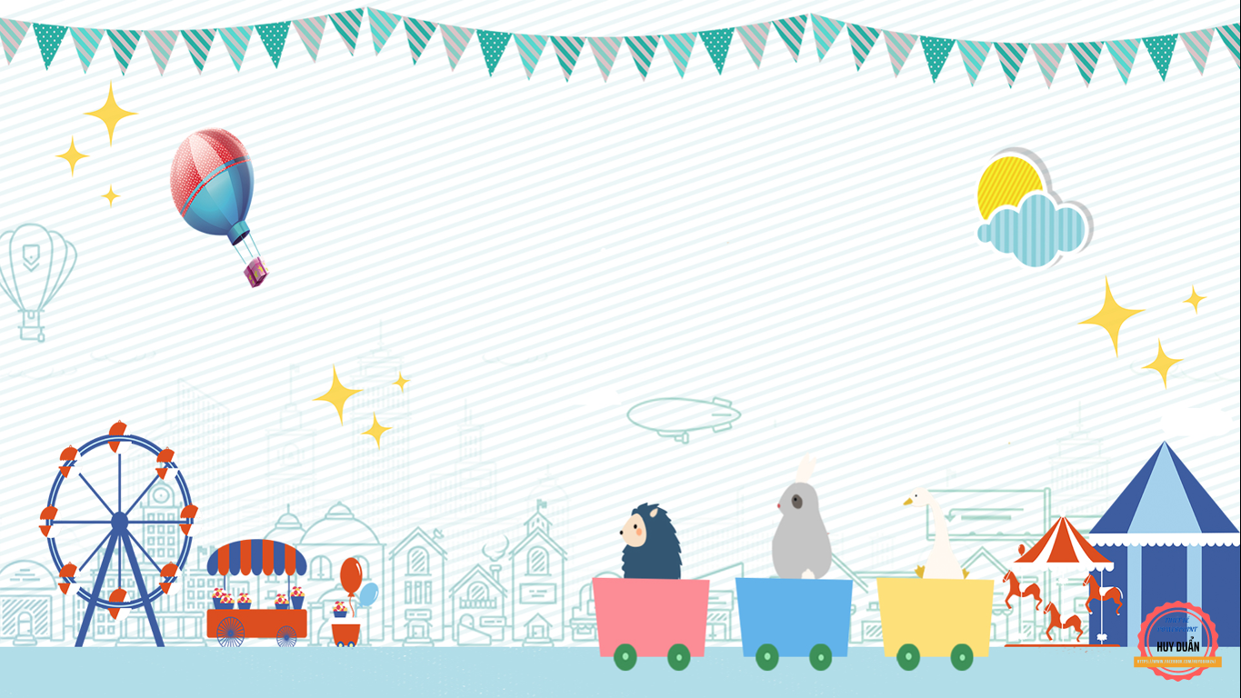
ĐỌC

Slide 5
ĐỌC
VIỆC TỐT
1. Chủ nhật, nhớ lời cô dặn về nhà cần làm việc tốt, Hùng định quét nhà. Nhưng chị Hà quét trước mất rồi.
Hùng đang không biết làm gì thì bác Cảnh sang, nhờ trông giúp em bé.
Hùng trông em, chỉ mong bé khóc để dỗ. Nhưng bé cứ cười toe toét.
Lúc từ nhà bá Cảnh về, thấy một bà cụ đang tìm số nhà, Hùng ân cần giúp. Bà cứ khen Hùng mãi.
Về nhà, Hùng lấy nước uống, rồi rửa ấm chén.
2. Sáng thứ hai,các bạn báo cáo cô giáo những việc tốt đã làm. Hùng cũng kể việc mình đã làm, kể xong, em nói:
- Em xin lỗi cô, em chưa làm được việc tốt nào ạ.
3. Cô giáo cười:
- Em đã làm được ba việc tốt rồi. Em rất đáng khen.
Theo PHONG THU

Slide 6

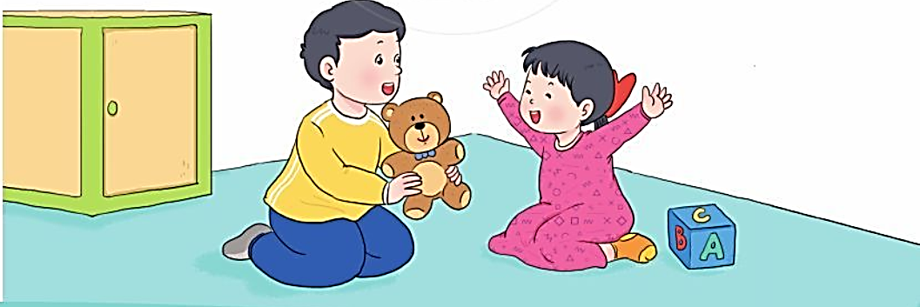
LUYỆN ĐỌC
VIỆC TỐT
1.Chủ nhật, nhớ lời cô dặn về nhà cần làm việc tốt, Hùng định quét nhà. Nhưng chị Hà quét trước mất rồi.
Hùng đang không biết làm gì thì bác Cảnh sang, nhờ trông giúp em bé.
Hùng trông em, chỉ mong bé khóc để dỗ. Nhưng bé cứ cười toe toét.
quét nhà
toe toét.
Lúc từ nhà bá Cảnh về, thấy một bà cụ đang tìm số nhà, Hùng ân cần giúp. Bà cứ khen Hùng mãi.
Về nhà, Hùng lấy nước uống, rồi rửa ấm chén.
Hùng đang không biết làm gì thì bác Cảnh sang, nhờ trông giúp em bé.

Slide 7
2.Sáng thứ hai, các bạn báo cáo cô giáo những việc tốt đã làm. Hùng cũng kể việc mình đã làm, kể xong, em nói:
- Em xin lỗi cô, em chưa làm được việc tốt nào ạ.
3.Cô giáo cười:
- Em đã làm được ba việc tốt rồi. Em rất đáng khen.
Theo PHONG THU
xin lỗi
Sáng thứ hai, các bạn báo cáo cô giáo những việc tốt đã làm.

Slide 8

VIỆC TỐT
ĐỌC ĐOẠN
1
1. Chủ nhật, nhớ lời cô dặn về nhà cần làm việc tốt, Hùng định quét nhà. Nhưng chị Hà quét trước mất rồi.
Hùng đang không biết làm gì thì bác Cảnh sang, nhờ trông giúp em bé.
Hùng trông em, chỉ mong bé khóc để dỗ. Nhưng bé cứ cười toe toét.
Lúc từ nhà bá Cảnh về, thấy một bà cụ đang tìm số nhà, Hùng ân cần giúp. Bà cứ khen Hùng mãi.
Về nhà, Hùng lấy nước uống, rồi rửa ấm chén.
2. Sáng thứ hai,các bạn báo cáo cô giáo những việc tốt đã làm. Hùng cũng kể việc mình đã làm, kể xong, em nói:
- Em xin lỗi cô, em chưa làm được việc tốt nào ạ.
3. Cô giáo cười:
- Em đã làm được ba việc tốt rồi. Em rất đáng khen.
Theo PHONG THU
2
BÀI ĐỌC CHIA LÀM MẤY ĐOẠN?
3

Slide 9
VIỆC TỐT
ĐỌC TOÀN BÀI
1. Chủ nhật, nhớ lời cô dặn về nhà cần làm việc tốt, Hùng định quét nhà. Nhưng chị Hà quét trước mất rồi.
Hùng đang không biết làm gì thì bác Cảnh sang, nhờ trông giúp em bé.
Hùng trông em, chỉ mong bé khóc để dỗ. Nhưng bé cứ cười toe toét.
Lúc từ nhà bá Cảnh về, thấy một bà cụ đang tìm số nhà, Hùng ân cần giúp. Bà cứ khen Hùng mãi.
Về nhà, Hùng lấy nước uống, rồi rửa ấm chén.

Slide 10
2. Sáng thứ hai, các bạn báo cáo cô giáo những việc tốt đã làm. Hùng cũng kể việc mình đã làm, kể xong, em nói:
- Em xin lỗi cô, em chưa làm được việc tốt nào ạ.
3. Cô giáo cười:
- Em đã làm được ba việc tốt rồi. Em rất đáng khen.
Theo PHONG THU

Slide 11
Câu hỏi và
bài tập

Slide 12
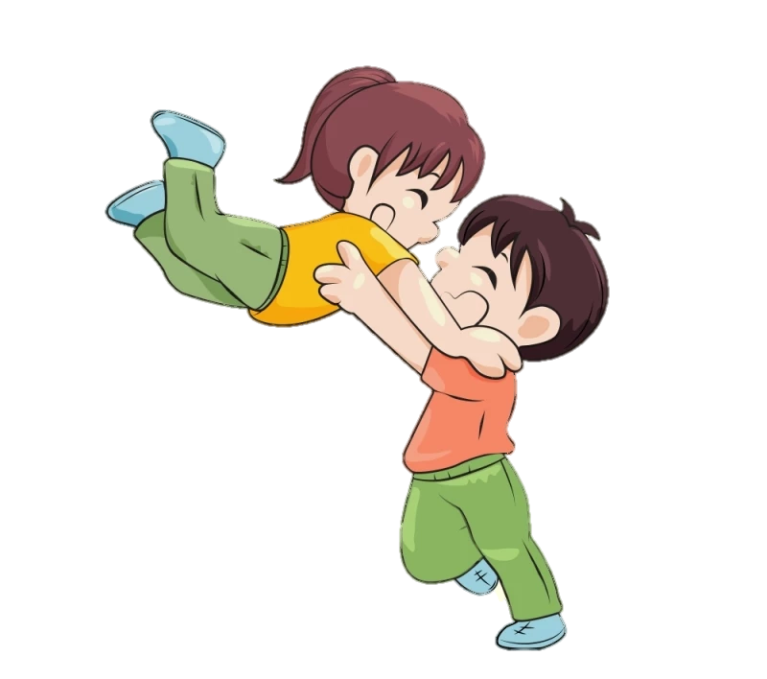
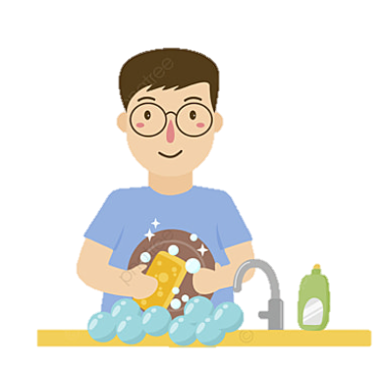
1. Chủ nhật, Hùng đã làm được những việc gì?
Chủ nhật, Hùng đã làm được 3 việc tốt: trông giúp em bé nhà bác Cảnh, ân cần chỉ số nhà giúp bà cụ, rửa ấm chén.

Slide 13

2. Vì sao Hùng nghĩ đó chưa phải là việc tốt? Chọn ý đúng
A
B
Vì đó là những việc chị Hà đã làm.
Vì đó không phải những việc khó.
C
Vì Hùng làm chưa xong việc

Slide 14
3. Bạn thích việc tốt nào của Hùng? Vì sao?

Slide 15
4. Chọn dấu câu (dấu chấm hoặc dấu chấm hỏi) phù hợp với ô trống:
a) Chị Hà ơi, sao chị quét nhà sớm thế
b) Bà ơi, bà tìm nhà ai ạ
c) Cháu là một cậu bé ngoan Bà cảm ơn cháu nhé!
?
?
.

Slide 16
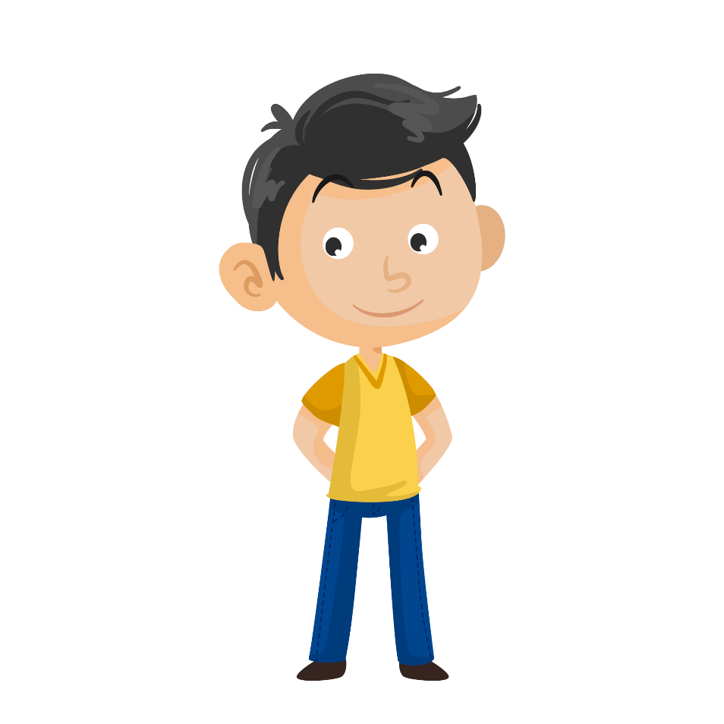
5. Nếu là Hùng, em sẽ đáp lại thế nào:
a) Khi bác Cảnh nói: “Hùng sang trông em giúp bác một lúc nhé!”?
Vâng ạ! Cháu sang ngay.

Slide 17
5. Nếu là Hùng, em sẽ đáp lại thế nào:
b) Khi bác Cảnh cảm ơn Hùng đã trông giúp em bé?
Cháu chơi với em cũng vui lắm ạ!

Slide 18
5. Nếu là Hùng, em sẽ đáp lại thế nào:
c) Khi bà cụ nói: “Bà cảm ơn cháu nhé!”?
Dạ không có gì đâu bà ạ!

Slide 19
6. Xếp các tên riêng sau theo đúng thứ tự bảng chữ cái:
Hùng, Cảnh, Hà, Lê, Thanh, Phong, Yến, Ánh, Mai.
Ánh
Cảnh
Hà
Hùng
Lê
Mai
Phong
Thanh
Yến

Slide 20

VIỆC TỐT
1. Chủ nhật, nhớ lời cô dặn về nhà cần làm việc tốt, Hùng định quét nhà. Nhưng chị Hà quét trước mất rồi.
Hùng đang không biết làm gì thì bác Cảnh sang, nhờ trông giúp em bé.
Hùng trông em, chỉ mong bé khóc để dỗ. Nhưng bé cứ cười toe toét.
Lúc từ nhà bá Cảnh về, thấy một bà cụ đang tìm số nhà, Hùng ân cần giúp. Bà cứ khen Hùng mãi.
Về nhà, Hùng lấy nước uống, rồi rửa ấm chén.

Slide 21
2.Sáng thứ hai, các bạn báo cáo cô giáo những việc tốt đã làm. Hùng cũng kể việc mình đã làm, kể xong, em nói:
- Em xin lỗi cô, em chưa làm được việc tốt nào ạ.
3.Cô giáo cười:
- Em đã làm được ba việc tốt rồi. Em rất đáng khen.
Theo PHONG THU

Slide 22







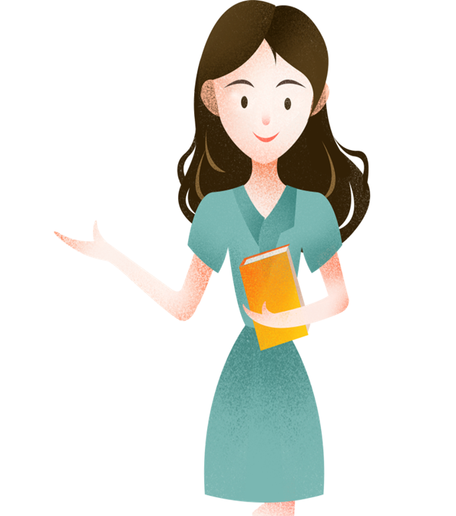






HẸN GẶP LẠI CÁC EM TRONG TIẾT HỌC SAU!

